Slide 1


“Bulls&Cows”
Многопользовательская интеллектуальная игра

Slide 2
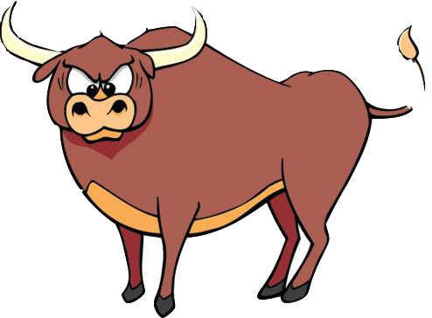
Идея
Создание многопользовательской интеллектуальной онлайн игры с простым и удобным интерфейсом и поддержкой различных режимов.

Slide 3
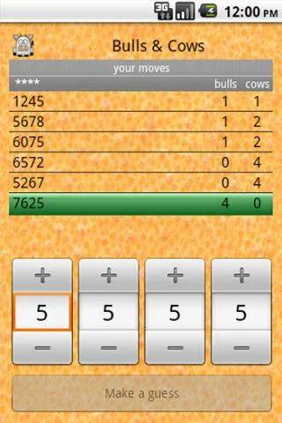
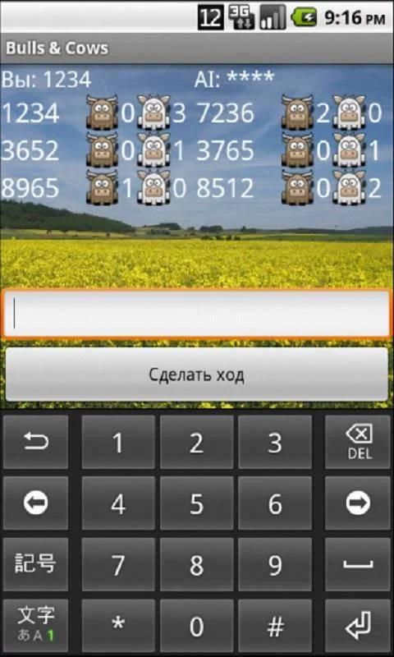
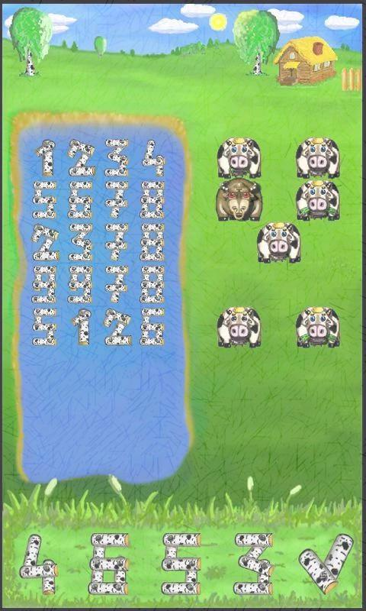
Аналоги

Slide 4
Наши Фичи
Наличие Чата
Онлайн режим
Учетная запись
Рейтинг
Бар для анализа цифр
Возможность проводить несколько сессий одновременно
Возможность смены фона
Добавление альтернативного режима со словами (если хватит времени)

Slide 5
Распределение задач
Создание интерфейса и работа с графикой – Емельянова Анастасия
Сервер-клиент .База данных клиентов и работа со всем, что связано с клиентами – Самсонов Никита
Аутентификация через Vk . Помощь с графикой - Карпов Илья
Основной алгоритм игры + распараллеливание – Борисов Дмитрий

Slide 6
Сроки
7 апреля задачи будут сданы
21-22 апреля – первая рабочая версия под Android с минимум графики
28 апреля – 5 мая – версия с полноценной графикой, с сервером, базой данных, поддержка онлайн режима и регистрации
20-ые числа мая – доработка , «последние штрихи», финальная рабочая версия
Репозиторий: https://github.com/Nikita081/Bulls-Cows.git

